Slide 1
Les 2 Groepsdynamica
DCV 2022 dinsdag 22 maart

Slide 2
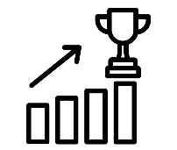
IBS De Community Verbonden
Leerjaar
IBS Thema
Projectmanagement;
Research;
Communicatie;
Gedragsbeïnvloeding;
Groepsdynamica;
Samenwerken.
Periode
Begrippen
Groepsdynamica
IBS Toetsing
Kennistoets​
Projectverslag
STARR reflectie
Groepsdynamica, de basis. Professioneel begeleiden van groepen. Door Jan Remmerswaal en Bertus Leijenhorst.
Week 1 | Week 2 | Week 3 | Week 4 | Week 5 | Week 6 | Week 7 | Week 8 | Week 9 | Week 10

Slide 3
Vandaag:
Groepsdynamica gelinkt aan het begeleiden van de bijeenkomst:
Communicatie in groepen
Leiderschapsstijlen
Hoe in te spelen op de fase waarin de groep zit

Slide 4
Even terug; welke fase?
Fase 1 forming > vormen
Fase 2 storming > stormen
Fase 3 norming > normen
Fase 4 performing > prestatie
Fase 5 adjourning > afscheid

Slide 5
Communicatie in groepen
Groepsgrootte
Status en invloed
Functionele rollen in groepen
Taakrollen
Procesrollen
Zowel taak- als procesrollen

Slide 6
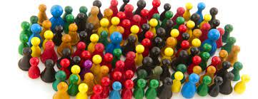
Groepsgrootte
In een kleinere groep is er meer tijd en gelegenheid voor iedereen om te spreken of iets in te brengen in een gesprek.
Als de groep groter wordt zien we dat de actieve leden steeds actiever worden in vergelijking tot anderen. De stillere groepsleden gaan meer naar de achtergrond.
De inhoud van de communicatie veranderd als de groep groter wordt: omdat de stillere leden minder de kans hebben deel te nemen zijn zij vaker achteraf ontevreden over de gang van zaken of het besluit.
Optimale groepsgrootte?
Groepjes van 5 werken over het algemeen het meest harmonieus samen.
Maximale groepsgrootte?
Bij een grotere groep komt er vaak een leider naar voren.
Afhankelijk van het doel van de groep is tussen de 8 en 20 mensen het meest effectief.

Slide 7
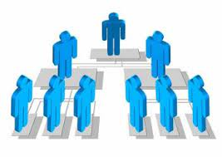
Status en invloed
Als iemand veel aan het woord is, heeft dit enkele belangrijke gevolgen. Spraakzame groepsleden zijn vaak een stimulans voor de groep en krijgen meer reactie waardoor ze nog meer aan het woord zijn.
Onderzoek heeft ook aangetoond dat mensen die veel aan het woord zijn en initiatief vertonen, een hogere status toebedeeld krijgen in groepen.
Als het voorstel van een zwijgzamer lid van de groep wordt aangenomen dan is dat vaak omdat er steun was van een spraakzamer groepslid.

Slide 8
Functionele rollen in groepen
Notes:
Taakrollen
Persoonlijke en / of Sociale rollen
Disfunctionele en / of Individualistische rollen

Slide 9
Taakrollen
Taakrollen hebben betrekking op het daadwerkelijk uitvoeren van het werk en de taken die hiermee gepaard gaan. Wat moet er allemaal gedaan worden om een project te starten en te voltooien? Ze vertegenwoordigen alle rollen die nodig zijn om een project stapsgewijs uit te voeren.
Persoonlijke en/of Sociale rollen
Interpersoonlijke relaties binnen een team hebben invloed op het succesvol functioneren. Deze rollen dragen bij aan het positieve functioneren van een team.
Zijn de onderlinge banden goed en respecteren teamleden elkaar, dan leidt dat tot goede resultaten. Spelen er onderlinge conflicten en is er strijd, dan komt dit het resultaat niet ten goede
Disfunctionele en/of Individualistische rollen
Deze rollen verstoren de voortgang van het team en verzwakken de samenwerking. Zodra 1 of meerdere teamleden een dergelijke rol vervullen, geeft dat een verschuiving in het team.

Slide 10
Even terug naar jullie community!
Welke rollen herkennen jullie in de groep van je community?
Welke ontbreken en zouden een goede aanvulling zijn?

Slide 11
Leiderschapsstijlen

Slide 12
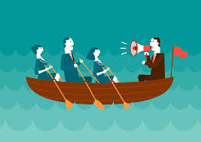
Leiderschapsstijlen
De autoritaire leiderschapsstijl
Democratische leiderschapsstijl
De laissez-faire leiderschapsstijl
Bekend?
Hoe zou je deze stijlen beschrijven?
Notes:
Er zijn drie traditionele leiderschapsstijlen: democratisch, autocratisch en laissez-faire. Democratische leiders hechten waarde aan de inbreng van degenen aan wie zij leiding geven; autocratische leiders nemen beslissingen zonder hun teamleden te raadplegen; en Laissez faire (of afzijdige) managers laten hun ondergeschikten doen wat natuurlijk aanvoelt in een bepaalde situatie, met weinig of geen aanwijzingen van henzelf.

Slide 13
Leiderschapsstijlen
Bij de autoritaire leiderschapsstijl is de leider bepalend voor het verloop van het proces: hij stuurt aan, neemt de beslissingen en houdt de controle. Een risico van de autoritaire leiderschapsstijl is dat er verzet en agressie ontstaan die geprojecteerd worden op onschuldige personen (zondebokken) of objecten.
De democratische leider behoudt in ruime mate de leiding, maar biedt de groep genoeg hulp om de oplossing van actuele problemen zo door te spreken dat overeenstemming bereikt wordt. Bij de democratische leiderschapsstijl ontstaat een wij-gevoel dat de loyaliteit met de taak en de groep bevordert. Omdat de groep zelf verantwoordelijk wordt, ontwikkelt het zelfsturend vermogen van de groep zich en ontwikkelen de leden hun samenwerkingscompetentie.
Bij de laissez-faire leiderschapsstijl blijft de leider meer op de achtergrond. De leider is toegeeflijk en laat alles gebeuren zonder in te grijpen. De veronderstelling bij deze stijl is dat de groep zijn eigen krachten kan ontplooien, als de groep maar de gelegenheid krijgt. Omdat het de groep onder de laissez-faire stijl ontbreekt aan sturing en kaders, raakt de groep in vertwijfeling en onzekerheid waardoor de vrije krachten ruimte krijgen. Zo ontstaat al snel een verval van de groep. Dit blijkt uit kliekvorming en toenemende rivaliteit en ten slotte uit het uiteenvallen van de g
Notes:
Niet om voor te lezen, puur ter info!!!!

Slide 14
Situationeel leiderschap
Bij situationeel leiderschap hangt de juiste stijl van leidinggeven af van de situatie. De leider zal zijn manier van leidinggeven moeten aanpassen aan de uit te voeren taak, de groepsleden en de omstandigheden.
De vier basisstijlen van situationeel leiderschap zijn: de directieve stijl, de overtuigende of coachende stijl, de participerende stijl en de delegerende stijl.
Elke stijl heeft eigen effecten op het groepsfunctioneren en de groepsontwikkeling.
In elke fase van groepsontwikkeling heeft een groep specifieke ontwikkelingsbehoeften. De stijl van leiderschap moet daarop afgestemd worden.

Slide 15
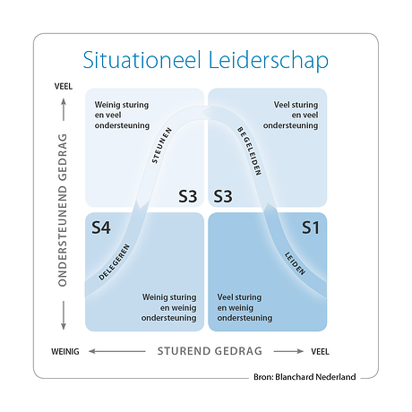
Het Situationeel Leiderschap Model van Hersey en Blanchard
Notes:
Volgens Hersey en Blanchard laten leidinggevenden 2 soorten gedrag zien: sturend en ondersteunend gedrag. De mate waarin ze dat doen, bepaalt hun leiderschapsstijl. Hersey en Blanchard onderscheiden 4 stijlen, die we onder verschillende benamingen tegenkomen.

Slide 16
Notes:
Hou vol, blijf trots, zorg goed voor de eerste groepsleden en dans!

Slide 17
Hoe in te spelen op de fase waarin de groep zit
1. Een nieuwe groep:
Doelen zijn bepaald achter de schermen, randvoorwaarden als geld etc. zijn geregeld, deelnemers wachten op informatie, voor iedereen is het spannend hoe het zal gaan.
duidelijkheid geven over taak, doelen en praktische zaken.
2. Als er duidelijkheid is over de relaties en posities in de groep:
Groepsleden kennen elkaar nog niet, normen moeten nog bepaald worden, men zoekt naar duidelijkheid en veiligheid. Verwachtingen moeten besproken worden, mensen willen ontdekken of ze bij deze groep (willen) horen. Afwachtend gedrag, kat-uit-de-boom-kijken. Aan het einde van deze fase ziet men het zitten en erbij te horen.
positieve communicatie, elkaar steunen, bevestiging geven.

Slide 18
3. Invloedsfase ‘accepteren van de groepsactiviteit’.
Er is duidelijkheid over relaties en posities in de groep, doelen en afspraken gemaakt, aan de slag. Maar dit geldt vaak niet voor iedereen; let erop dat iedereen aanhaakt. Al werkend ontdekken groepsleden nieuwe dingen en ontstaan er kritische vragen over leiderschap, groepsrollen of omgangsvormen. Spannende fase want ‘wie heeft het hier voor het zeggen?’ Belangrijk om conflicten aan te gaan en er samen sterker uit te komen.
verschil mag er zijn, goed leiderschap is belangrijk, iedereen meenemen.
4. Affectiefase ‘accepteren van de ander’
Als een groep goed door de vorige fase is gekomen ontstaat er meer betrokkenheid, wordt de groep hechter. Zoeken naar passende balans tussen afstand en nabijheid. Hierdoor kunnen sub-groepjes ontstaan.

Slide 19
Terug naar jullie community!
Hoe kunnen jullie de informatie van vandaag toepassen in:
Het programma van de bijeenkomst
De begeleiding van de bijeenkomst
De evaluatie
De adviezen voor de langere termijn van de community?

